Slide 1
Physically Based Rendering
Szennai István Graphisoft darthasylum.blog.hu

Slide 2
Na de milyen fizikán alapul?
A korábbi módszerekkel ellentétben egy objektív(ebb) megjelenítési technika
Konyhanyelven megfogalmazott feltételek:
A fény valós fizikai modelljén alapul (radiometria/fotometria)
Valós mennyiségekkel dolgozik (“ez a villanykörte 50 W-os”)
Szigorúan betartja az energiamegmaradást (amikor tudja…)
Könnyíti a munkát (“ha valami jól néz ki a nappaliban, akkor jól néz ki a kertben is”)
A DICE (Frostbite) szerint:
Fizikailag korrekt anyagok (BRDF)
Fizikailag korrekt fények (radiometria/fotometria)
Fizikailag korrekt kamera (tone mapping, luminance adaptation, etc.)
Más engine-ek kissé félvállról veszik… (pl. Unity)
Notes:
Mivel az UE4 is ingyenes, inkább azt használd…bár az sem tökéletes…

Slide 3
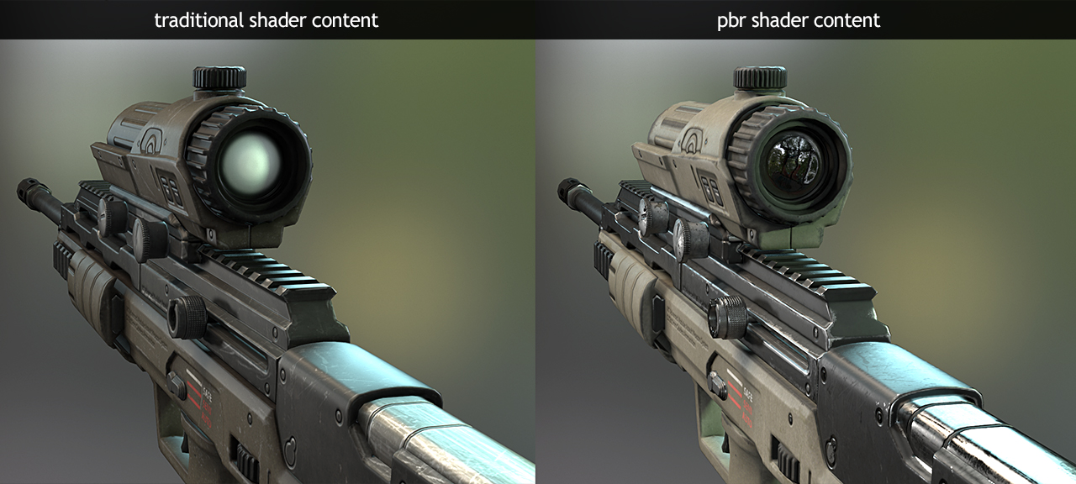
Ajánlott elolvasni: https://www.marmoset.co/posts/pbr-texture-conversion/
Notes:
Igen, a linkelt oldalról loptam a képet.

Slide 4
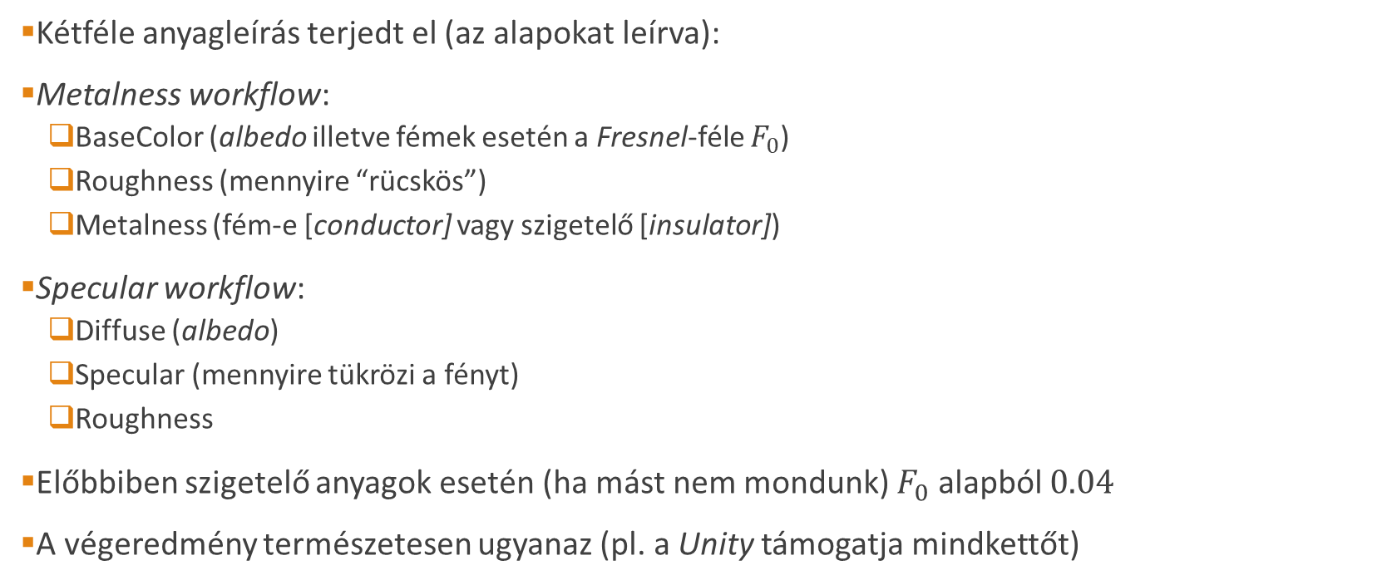
PBR anyagok paraméterei
Kétféle anyagleírás terjedt el (az alapokat leírva):
Metalness workflow:
BaseColor (albedo illetve fémek esetén a Fresnel-féle $F_{0}$)
Roughness (mennyire “rücskös”)
Metalness (fém-e [conductor] vagy szigetelő [insulator])
Specular workflow:
Diffuse (albedo)
Specular (mennyire tükrözi a fényt)
Roughness
Előbbiben szigetelő anyagok esetén (ha mást nem mondunk) $F_{0}$ alapból $0.04$
A végeredmény természetesen ugyanaz (pl. a Unity támogatja mindkettőt)
Notes:
Azért ugyanaz, mert mindezek megadhatóak textúraként is… Én mindenesetre a metalness workflow-t preferálom, ugyanis remekül szemlélteti a fémek és szigetelők közti alapvető különbséget. Pongyolán: a fémek “tökéletes tükrözők”, nem bocsátanak ki szórt fényt.

Slide 5
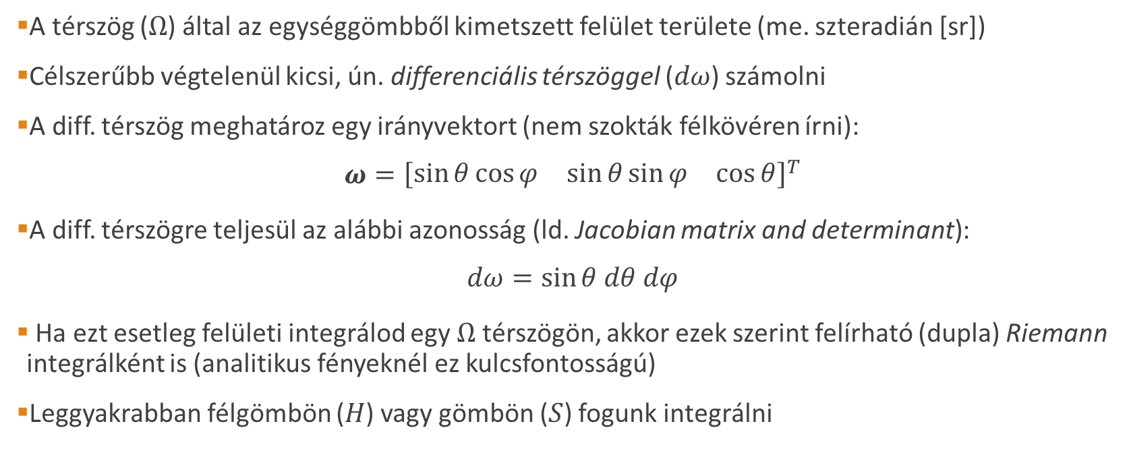
Ismétlés: térszög (solid angle)
A térszög ($Ω$) által az egységgömbből kimetszett felület területe (me. szteradián [sr])
Célszerűbb végtelenül kicsi, ún. differenciális térszöggel ($dω$) számolni
A diff. térszög meghatároz egy irányvektort (nem szokták félkövéren írni):
$$ω={\left[\begin{matrix}\sin{θ\cos{φ}} & \sin{θ}\sin{φ} & \cos{θ}\end{matrix}\right]}^{T}$$
A diff. térszögre teljesül az alábbi azonosság (ld. Jacobian matrix and determinant):
$$dω=\sin{θ dθ dφ}$$
Ha ezt esetleg felületi integrálod egy $Ω$ térszögön, akkor ezek szerint felírható (dupla) Riemann integrálként is (analitikus fényeknél ez kulcsfontosságú)
Leggyakrabban félgömbön ($H$) vagy gömbön ($S$) fogunk integrálni
Notes:
Pl. gömb esetén a Riemann integrálokat a [0, 2pi] illetve [0, pi] intervallumokon kell elvégezni.

